Slide 1
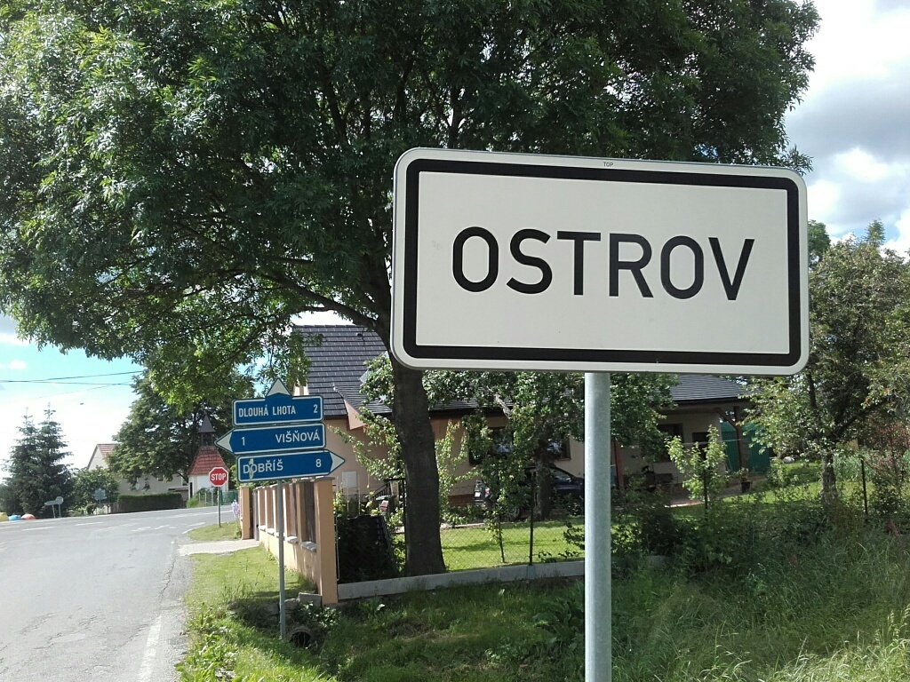
Připravili: Štechmüllerovi, Koukolíčkovi, červen 2016

Slide 2
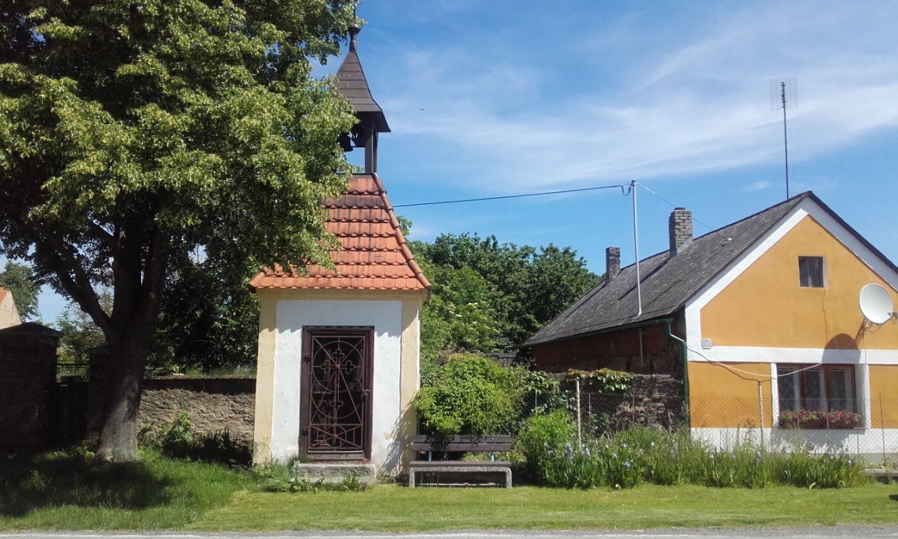
Základní informace
Ostrov se nachází 1 km severozápadně od Ouběnic
Rozloha katastrálního území Ostrov u Ouběnice je 1,54 km²
Vesnicí protéká Lhotecký potok.

Slide 3
Základní informace
Je zde 17 domů, ve kterých trvale žije okolo třiceti obyvatel.
V průběhu posledního roku čelil Ostrov prudkému nárůstu obyvatel
– > navýšení o 7 % ☺
Malý počet obyvatel vede k tomu, že se všichni známe osobně a ve vsi panují dobré sousedské vztahy.

Slide 4
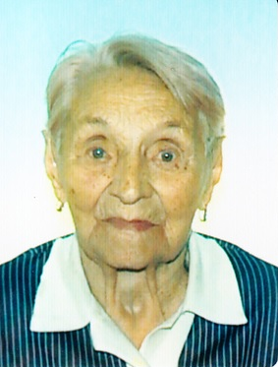
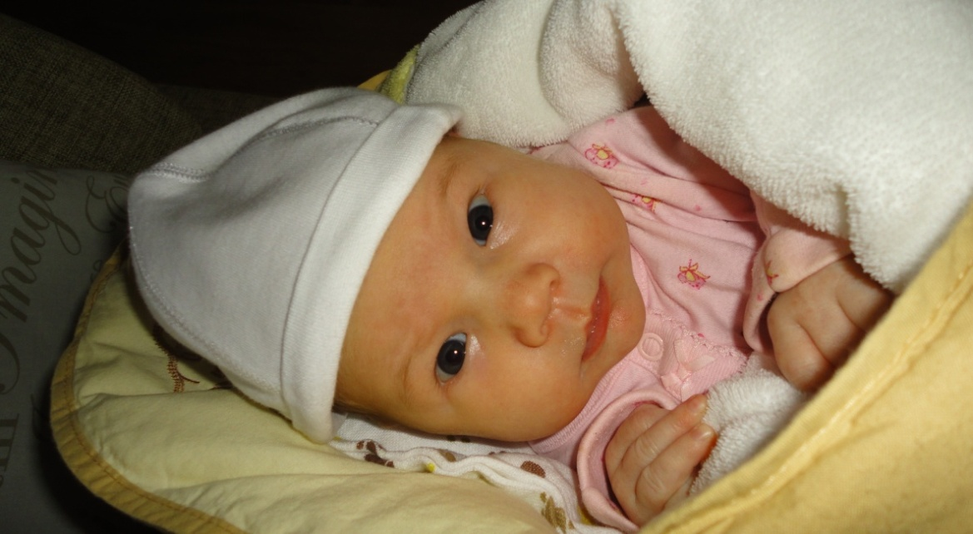
Základní informace
Mezi nejmladším (Barborka Štechmüllerová) a nejstarším obyvatelem Ostrova (paní Helena Jírová) je věkový rozdíl 102 let.
* 23. 2. 2016 * 26. 3. 1914

Slide 5
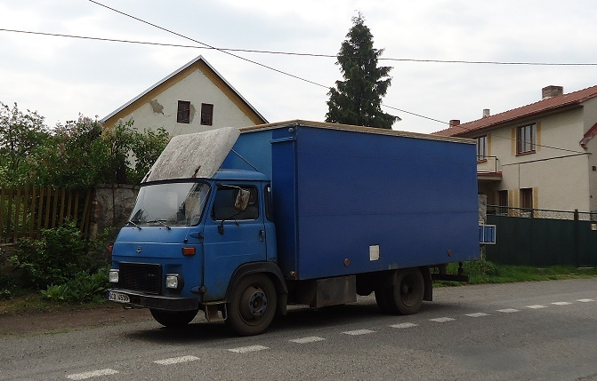
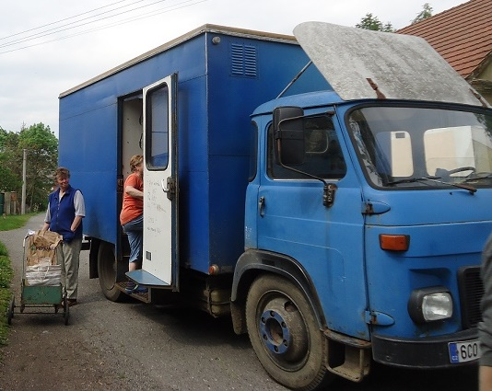
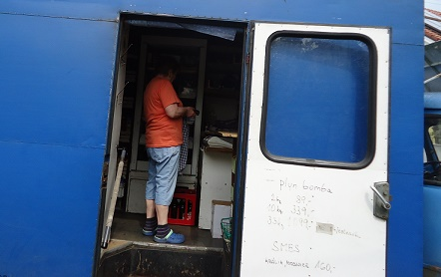
Ostrovský supermarket
Každý pátek kolem 15 hod do vsi zavítá supermarket „pojízdka“.

Slide 6
Firmy sídlící v Ostrově
Watercooler System s.r.o. (Ostrov 45)
Společnost se zabývá zásobováním přírodní pramenitou vodou ve velkoobjemových barelech.
Specializuje se na prodej a pronájem aquabarů jak na barelovou vodu tak i na vodu z vodovodního řádu.
Kromě výdejníků vody, prodává společnost Watercooler System i domácí filtrace.
Více informací na www.w-system.cz

Slide 7


Watercooler Systém s.r.o.

Slide 8
Firmy sídlící v Ostrově
Štéchův statek (Ostrov 42)
Rodinná farma Štechmüllerů, hospodařících na statku a polnostech po předcích (Sklenářovi)
Do konce roku 2015 podnikající pod názvem A. T. Ostrov s.r.o.
Chov masného skotu plemene Highland a Shorthorn a kamerunských ovcí; prodej plemenných zvířat a produkce vyzrálého hovězího a jehněčího masa
Více informací na www.atostrov.cz

Slide 9
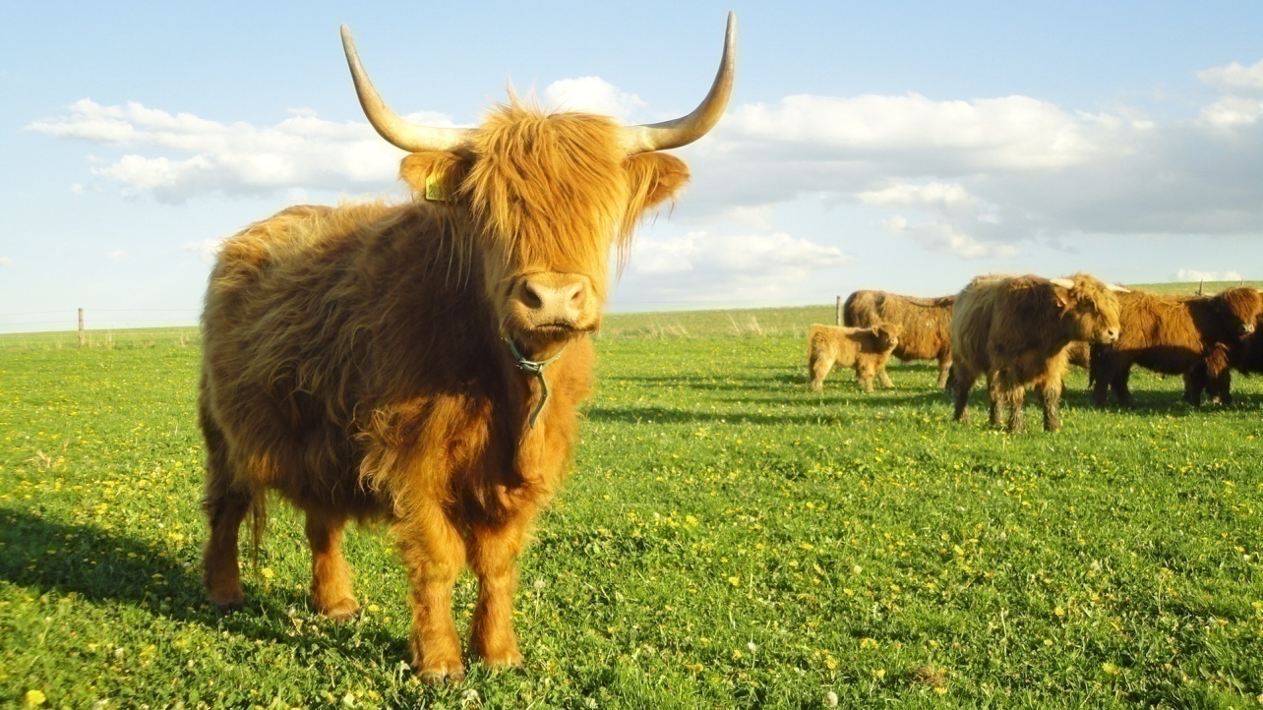
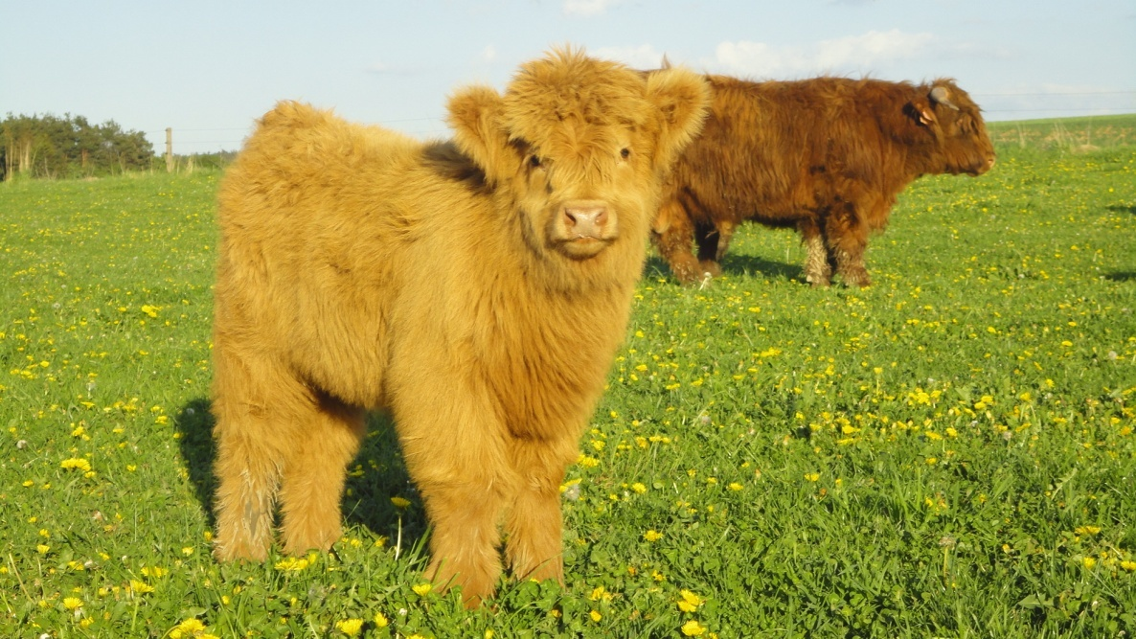
Štéchův statek
Highland - dospělá kráva
Highland - dvouměsíční tele

Slide 10
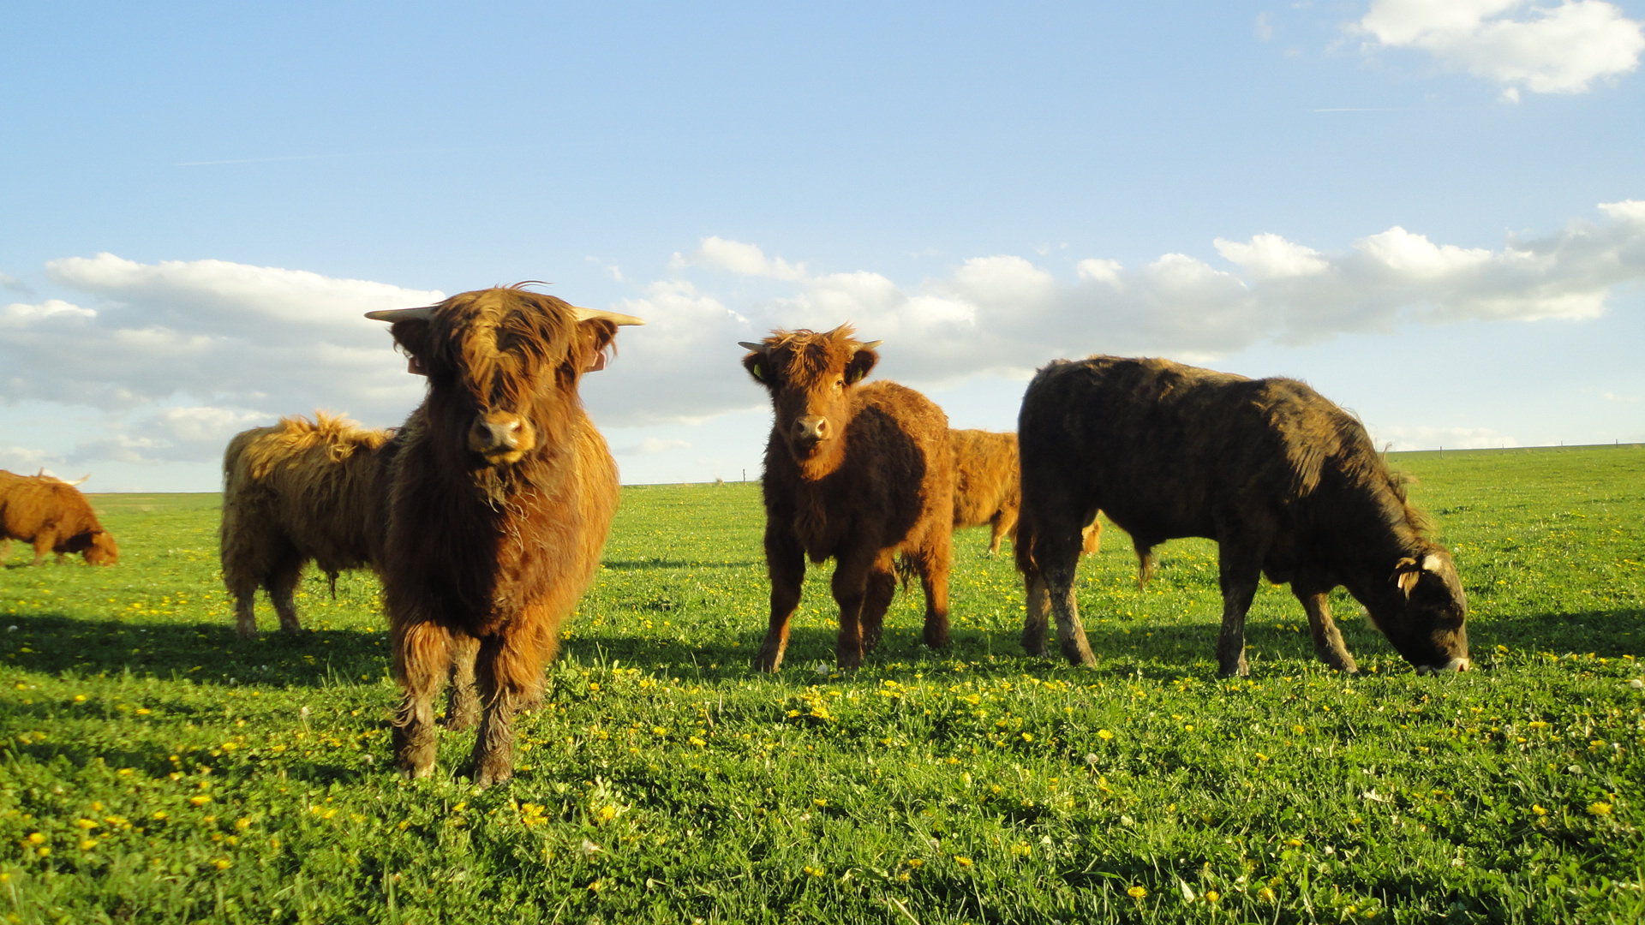
Štéchův statek

Slide 11
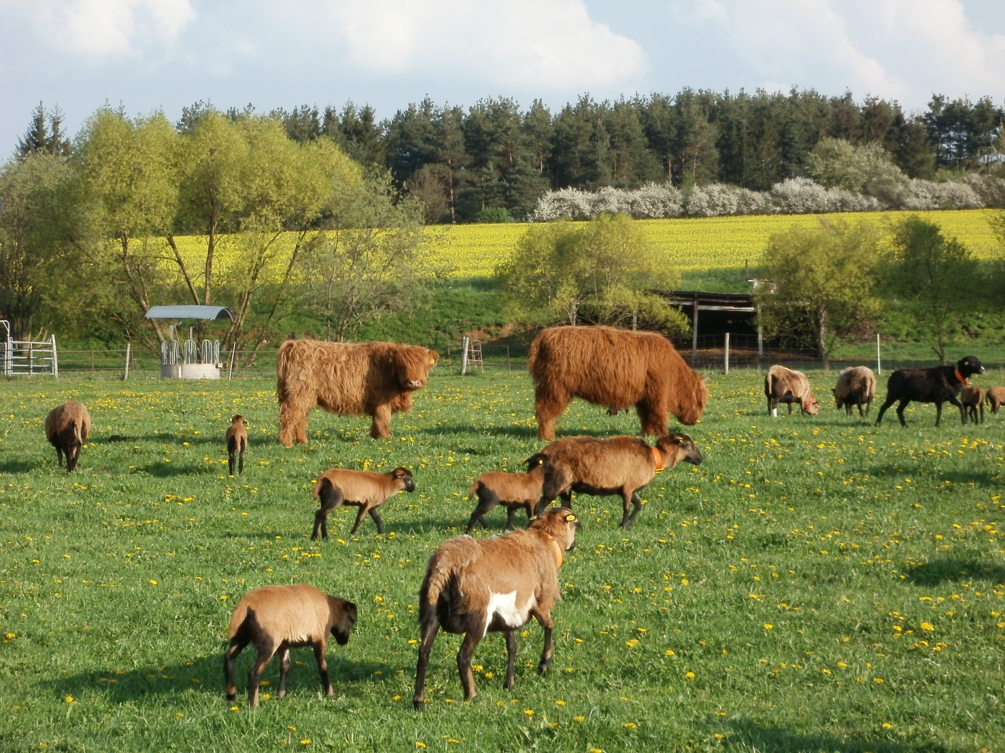
Štéchův statek

Slide 12
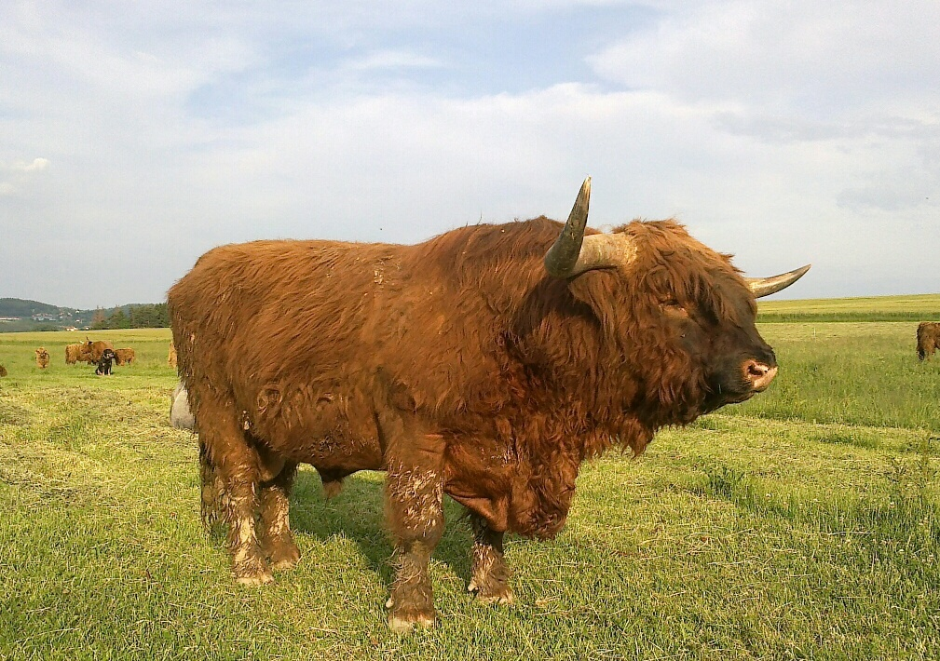
Štéchův statek
Highland – plemenný býk

Slide 13
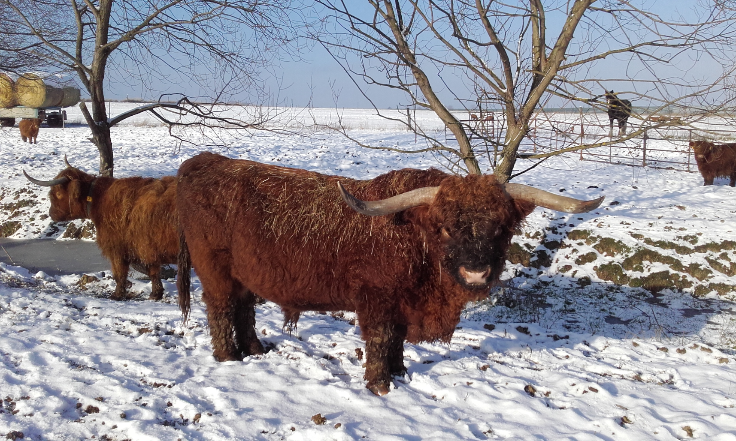
Štéchův statek
Highland – plemenný býk

Slide 14
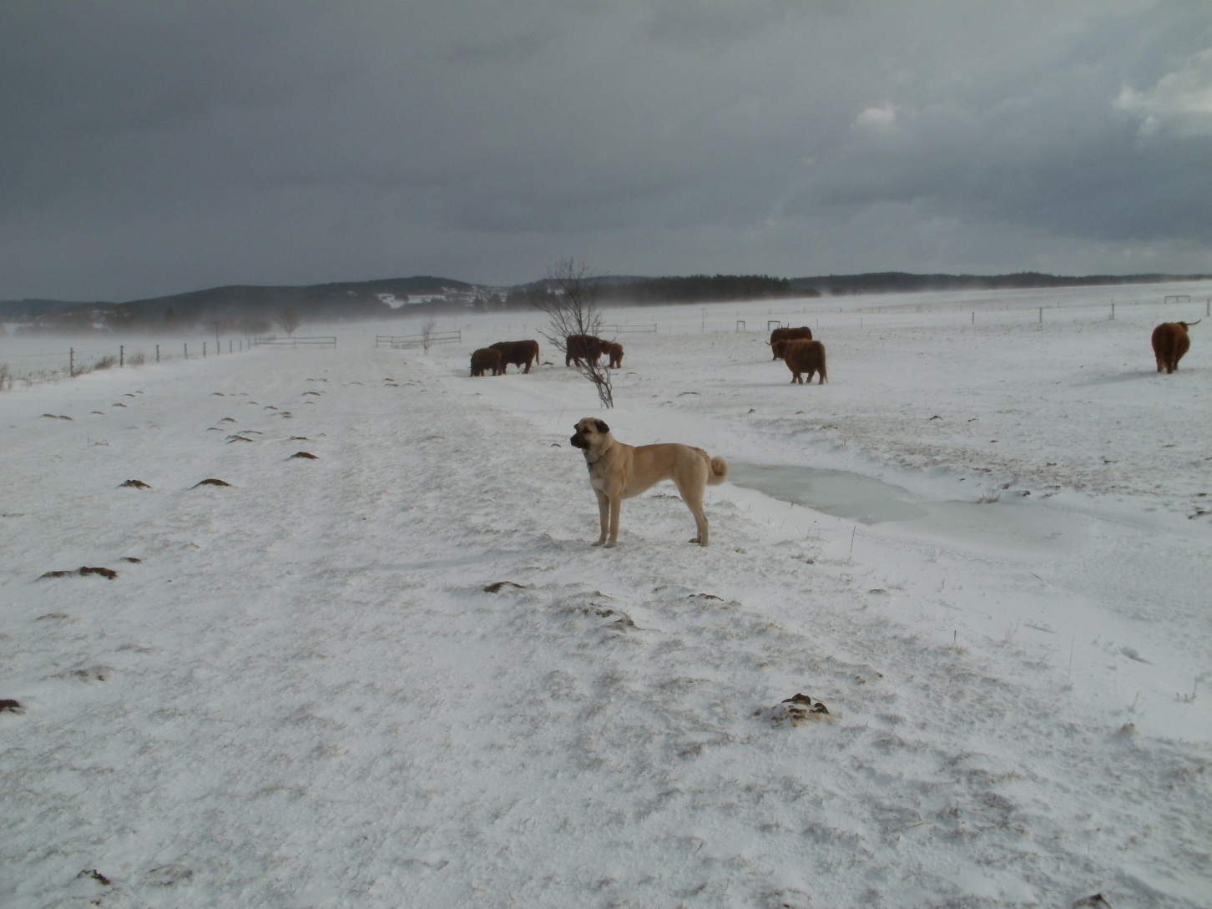
Štéchův statek

Slide 15
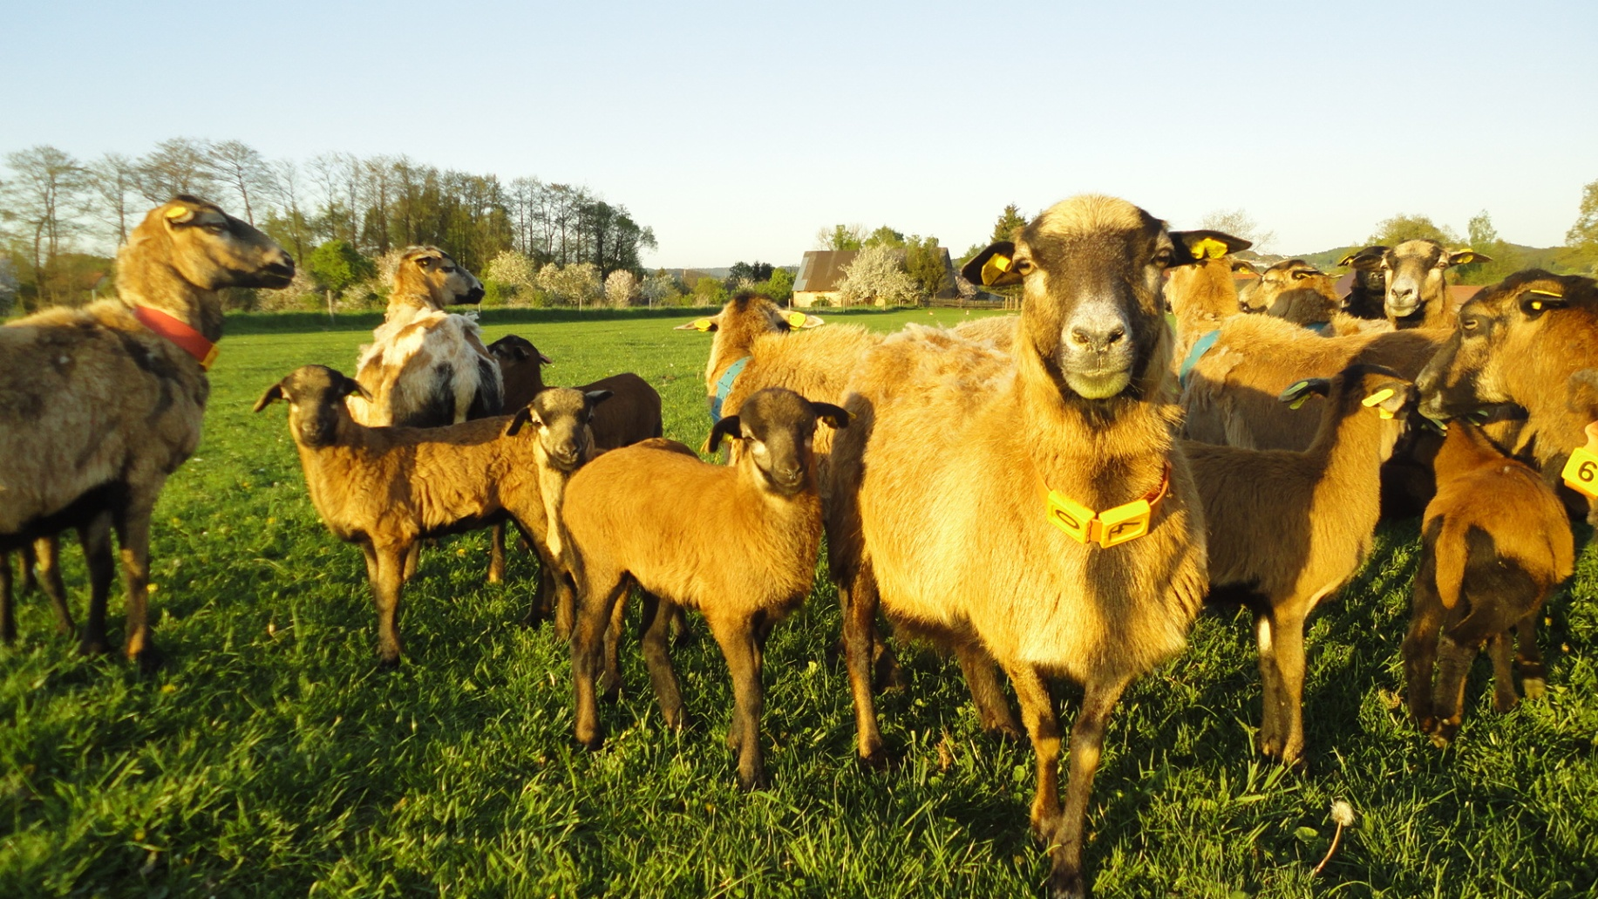
Štéchův statek
Kamerunské ovce s jehňaty

Slide 16
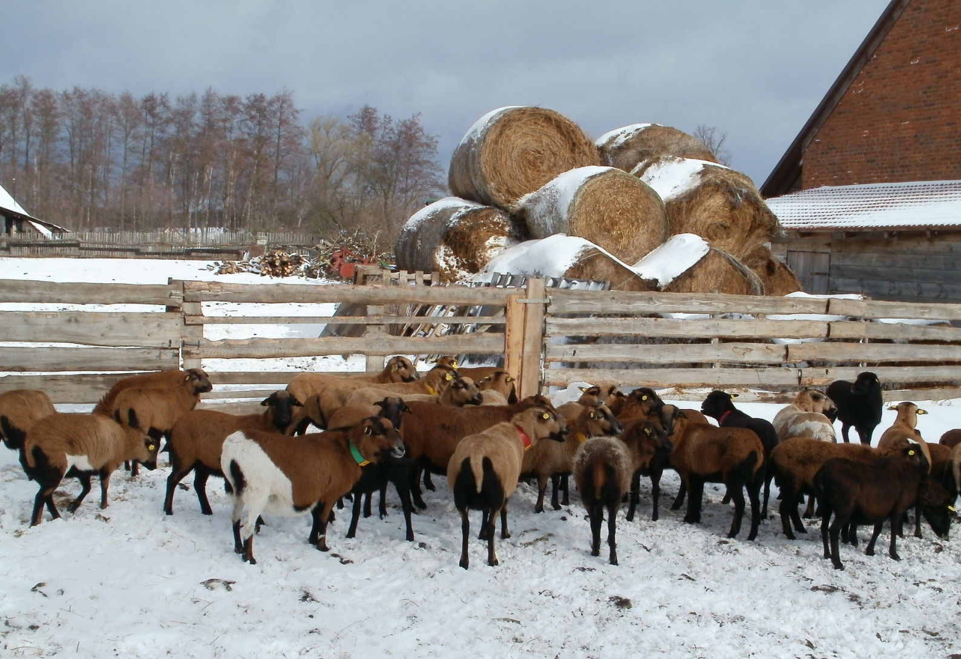
Štéchův statek

Slide 17
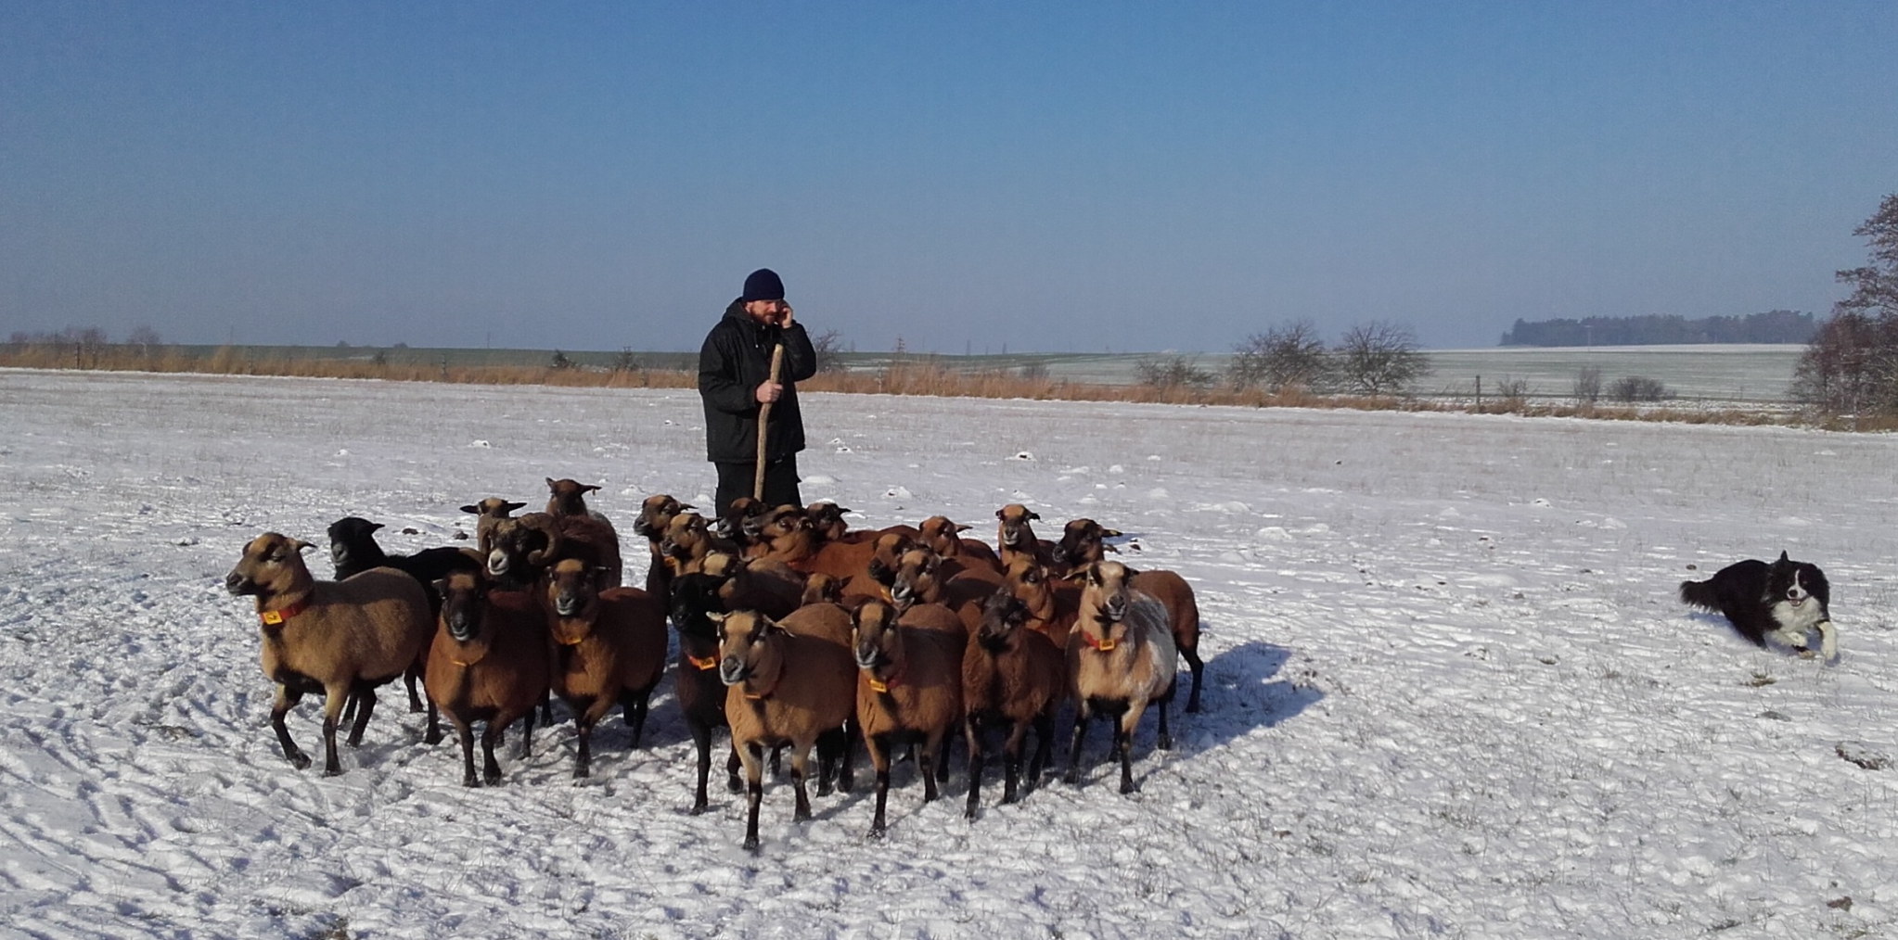
Štéchův statek
Kamerunské ovce – manipulace se stádem pomocí psa

Slide 18
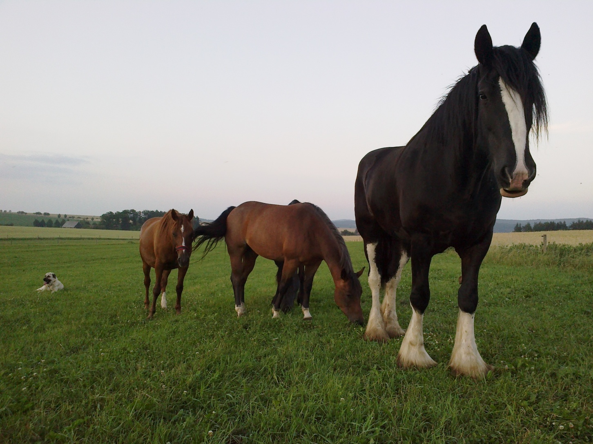
Štéchův statek

Slide 19
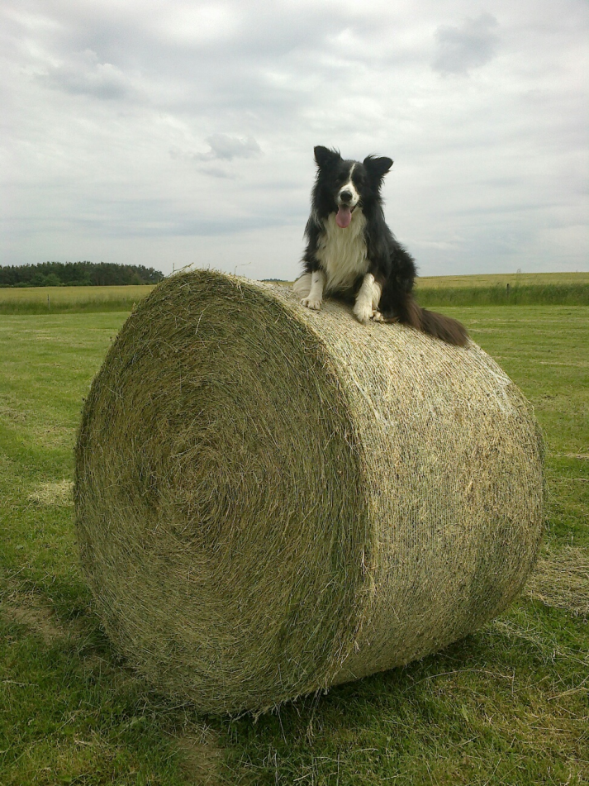
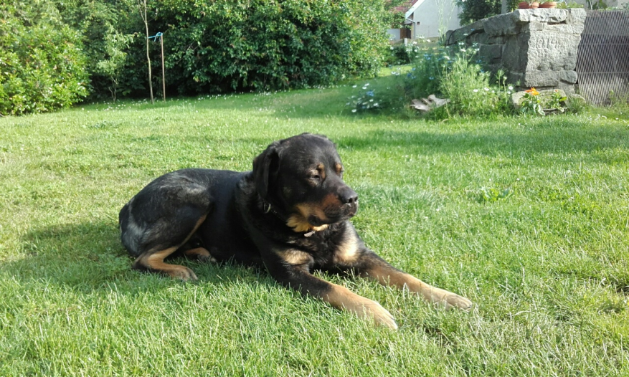
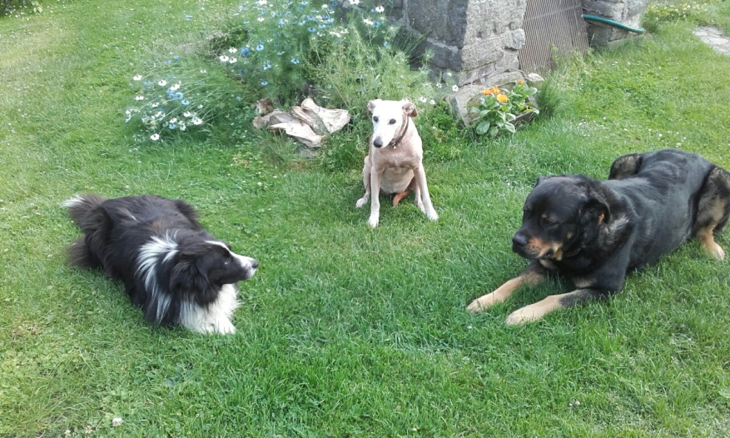
Štéchův statek
Díky statku je v Ostrově více zvířat než obyvatel ☺

Slide 20
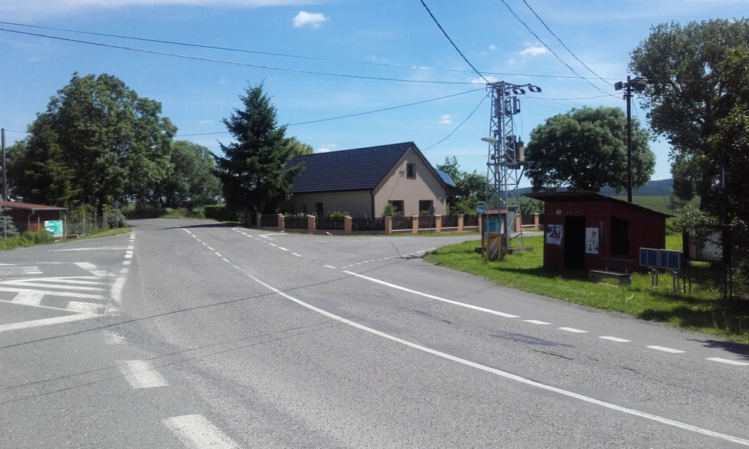
Co trápí občany Ostrova
Chybějící chodníky
Vysoká hustota provozu ve špičkách - zejména v pátek odpoledne a v neděli večer
Auta projíždějící vysokou rychlostí (plán výstavby kruhové křižovatky případně zbudování nájezdů, které budou nutit řidiče ke snížení rychlosti)

Slide 21
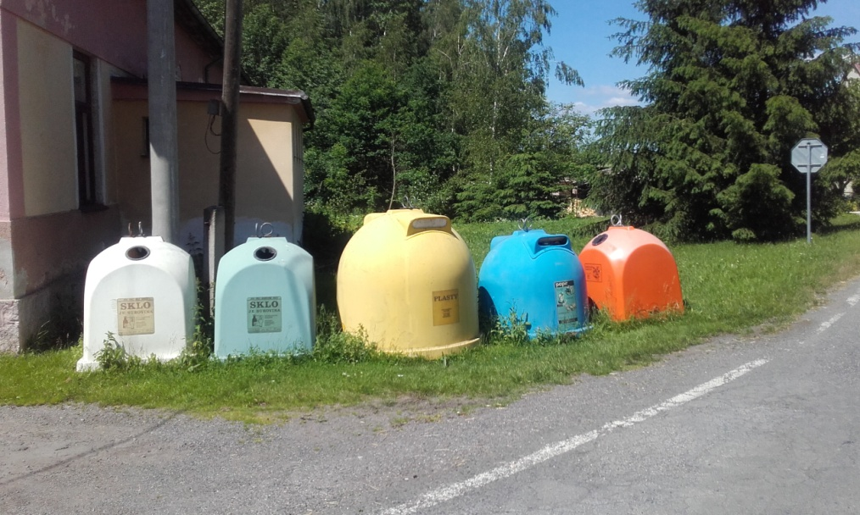
Co trápí občany Ostrova
Chybějící spojení pro pěší s ostatními vesnicemi v okolí (polní cesty apod.) – z obce se lze dostat jen po silnici.
Tvar nádob na třídění odpad – úzké otvory

Slide 22
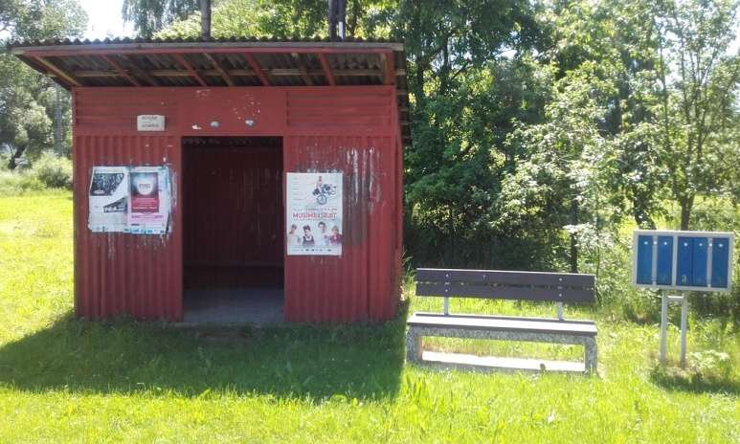
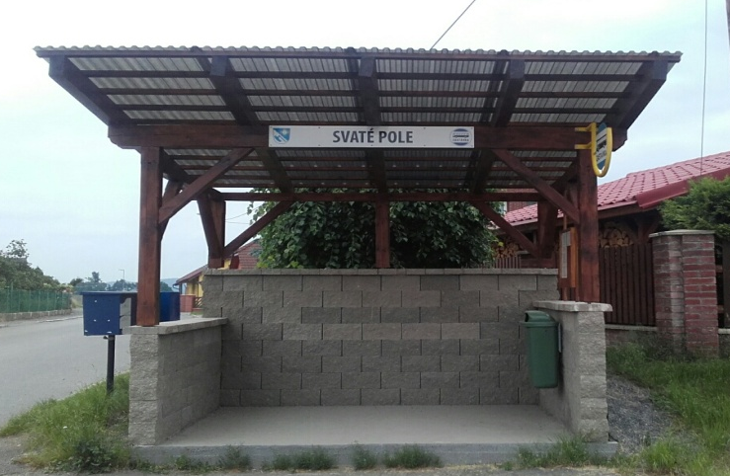
Co by se dalo v obci vylepšit
Kromě nové podoby křižovatky (ať již kruhový objezd nebo nájezdy), která by měla být osázena květinami, by mohla projít stavební úpravou i stávající autobusová zastávka.
Pěkné mají například v nedalekém Svatém Poli.
Ostrov Svaté Pole

Slide 23
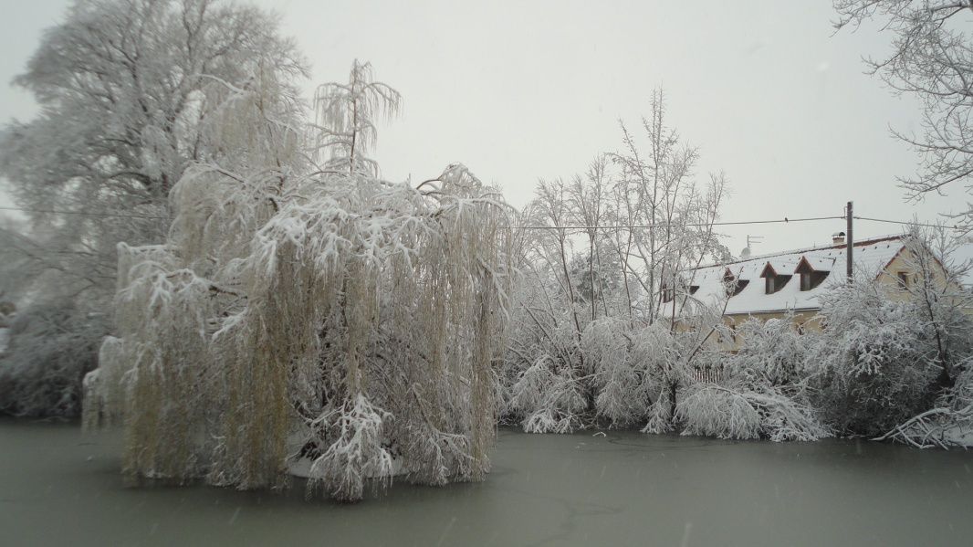
Ostrov - zima 2016

Slide 24
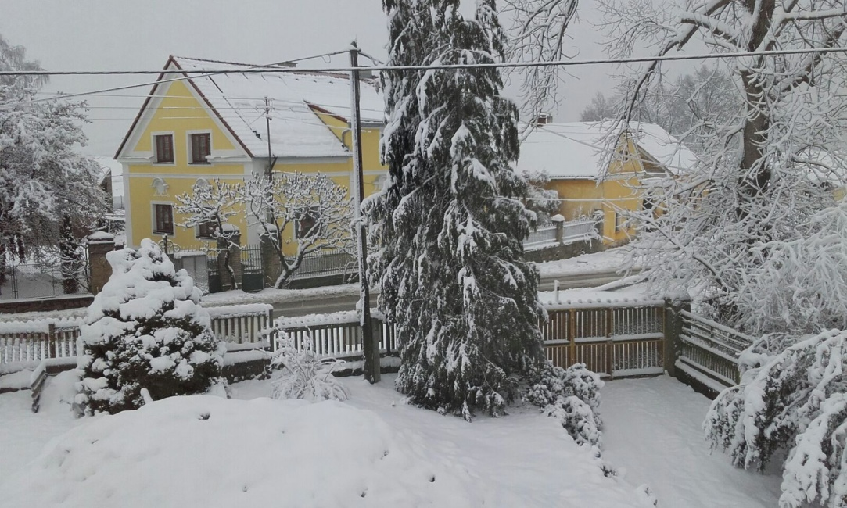
Ostrov - zima 2016

Slide 25
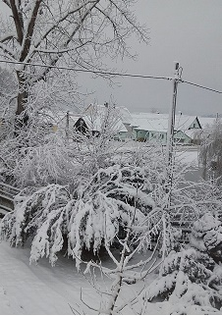
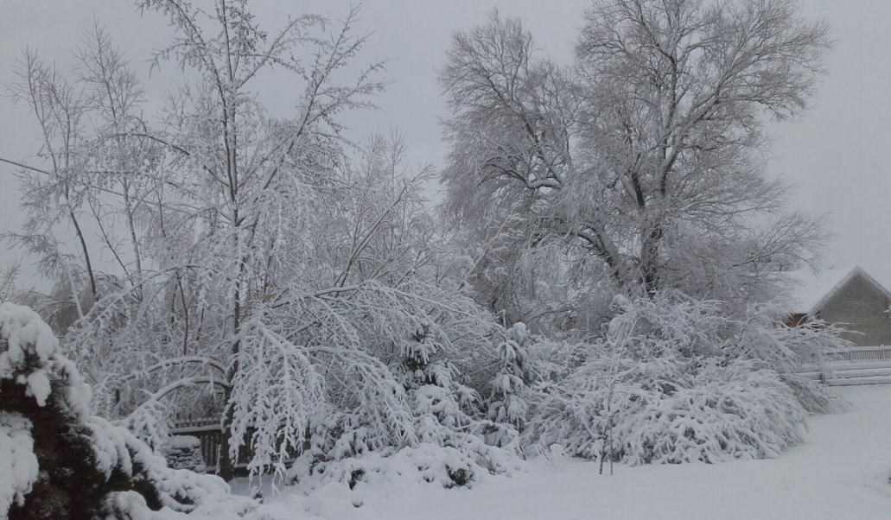
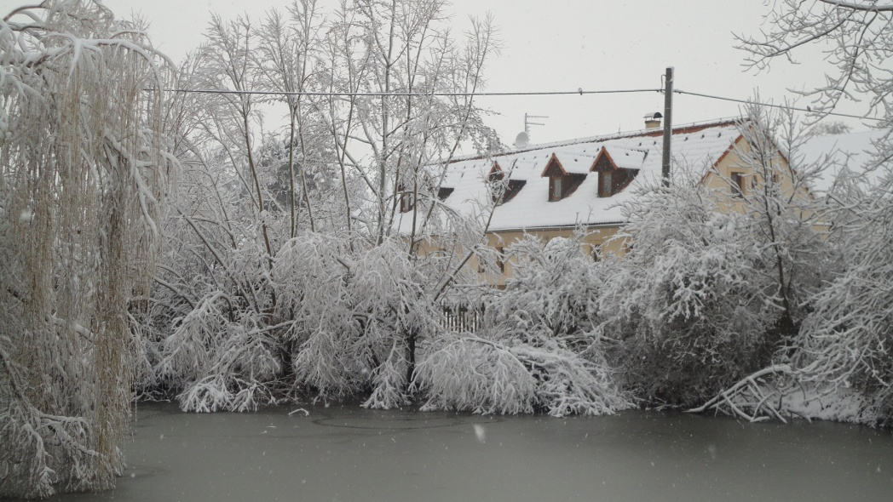
Ostrov - zima 2016

Slide 26
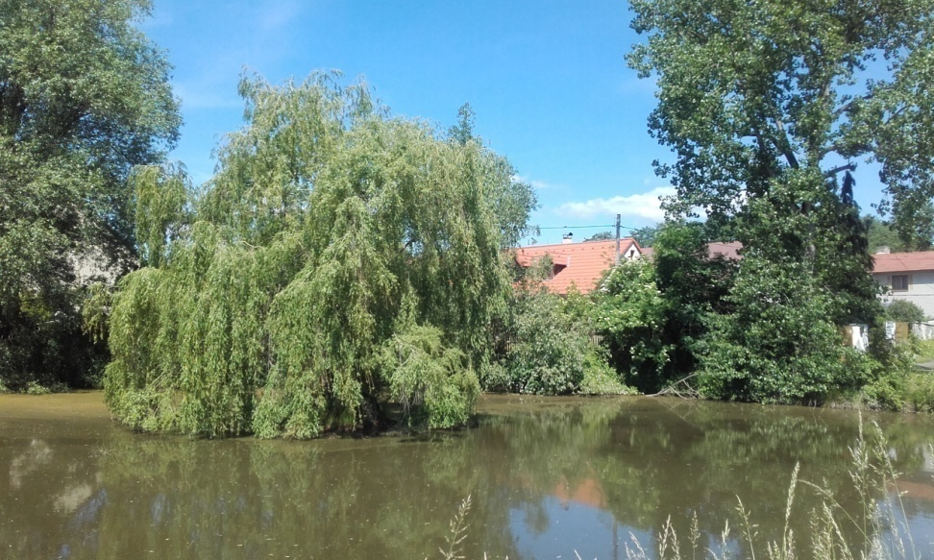
Ostrov – léto 2016

Slide 27
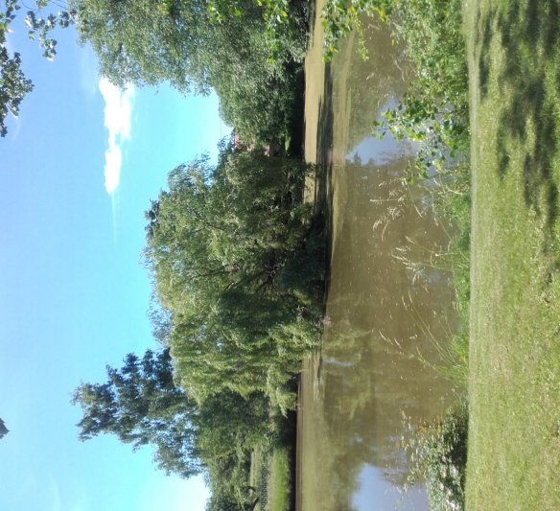
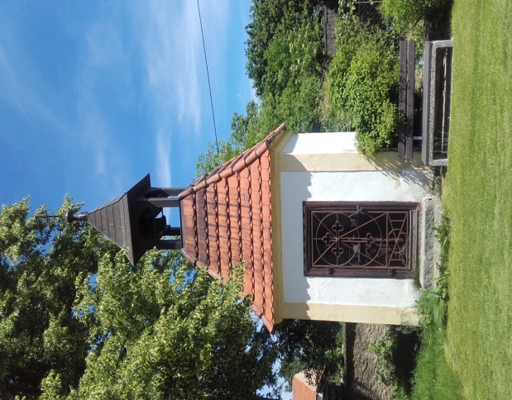
Ostrov – léto 2016

Slide 28
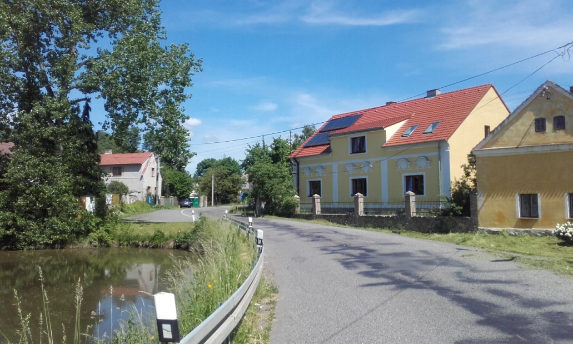
Ostrov – léto 2016

Slide 29
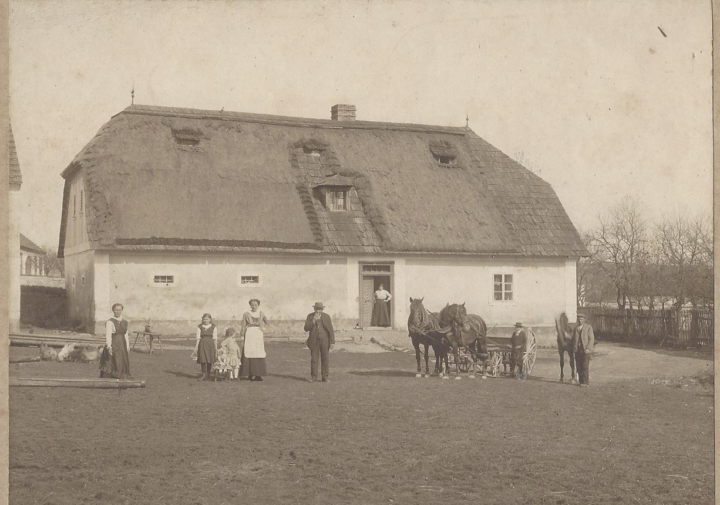
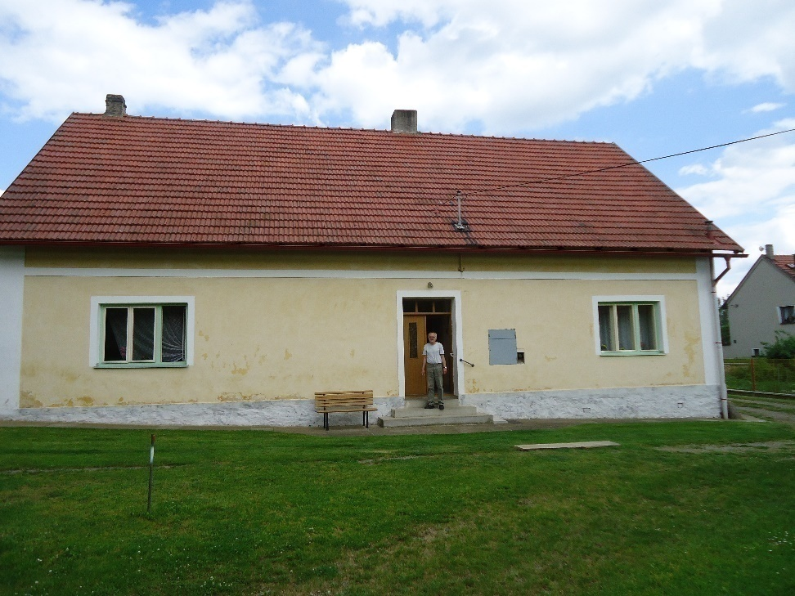
Jak se Ostrov časem měnil
1920 2016

Slide 30
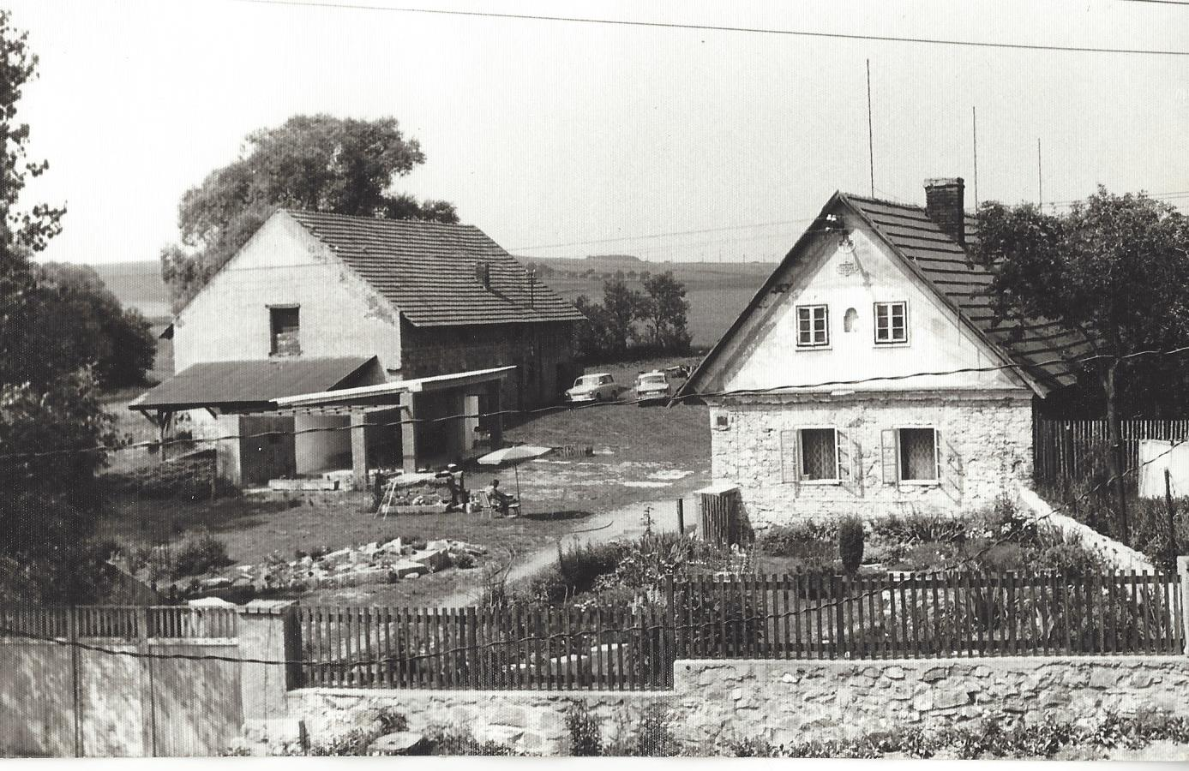
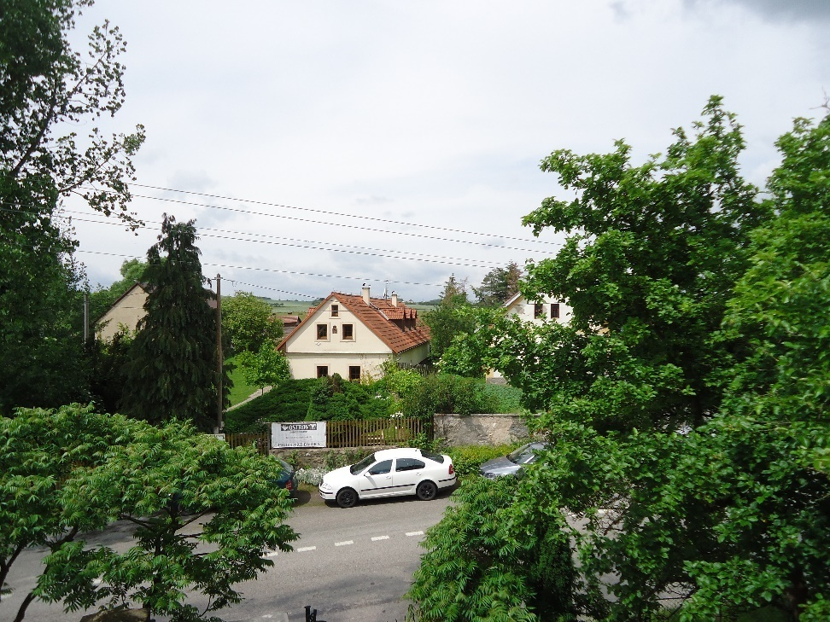
Jak se Ostrov časem měnil
1978 2016

Slide 31
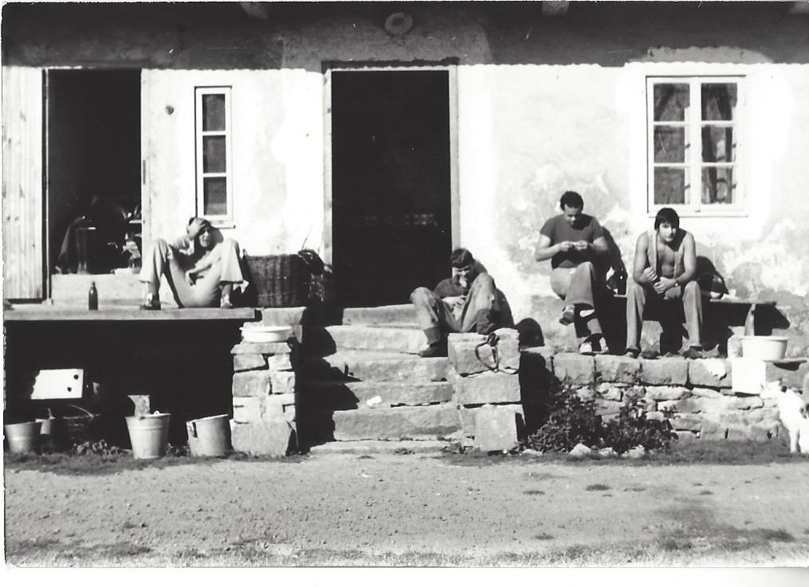
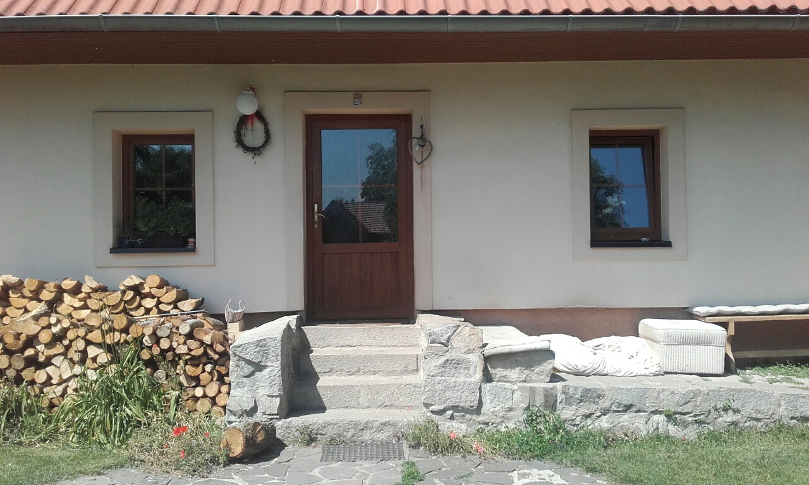
Jak se Ostrov časem měnil
1978 2016

Slide 32
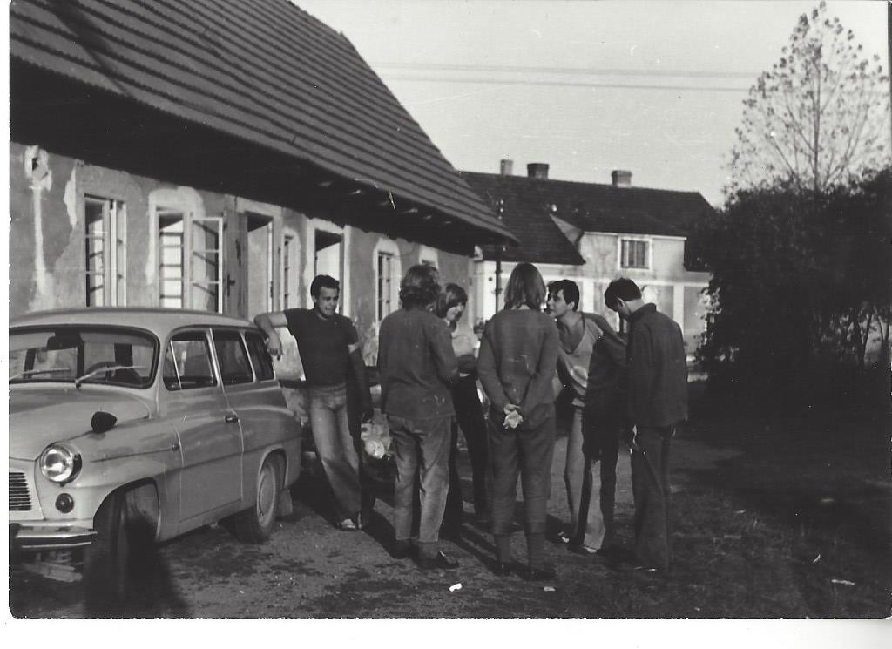
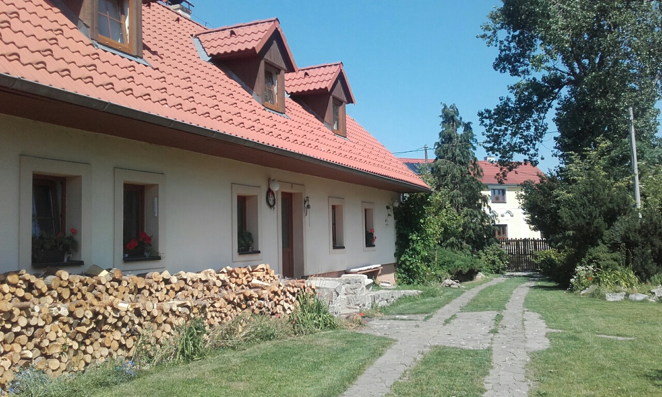
Jak se Ostrov časem měnil
1978 2016

Slide 33
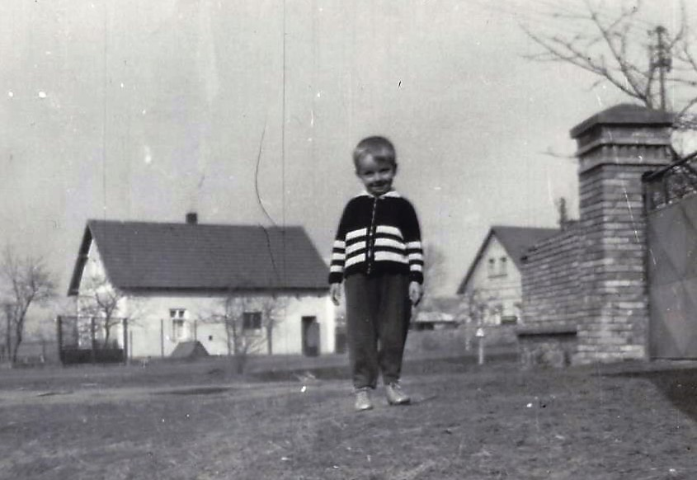
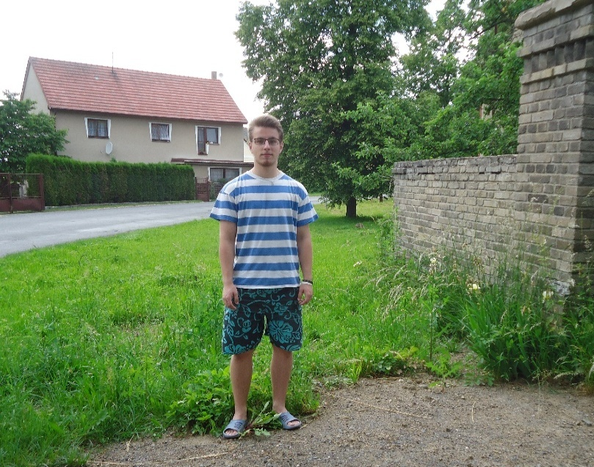
Jak se Ostrov časem měnil
1974 2016

Slide 34
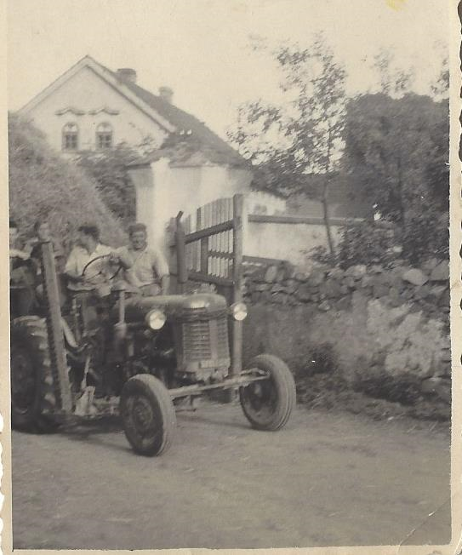
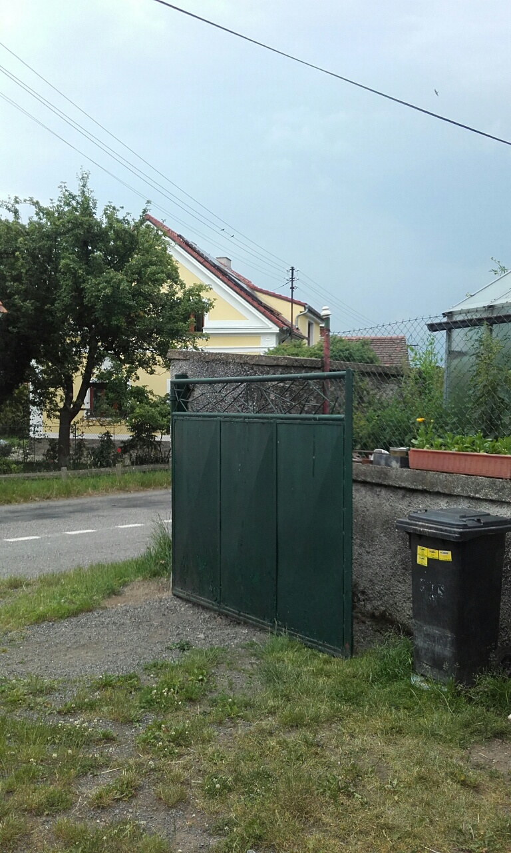
Jak se Ostrov časem měnil

Slide 35
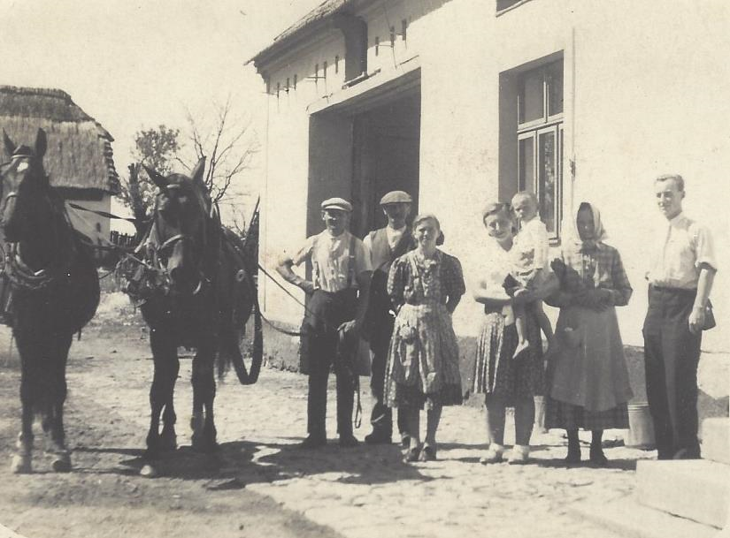
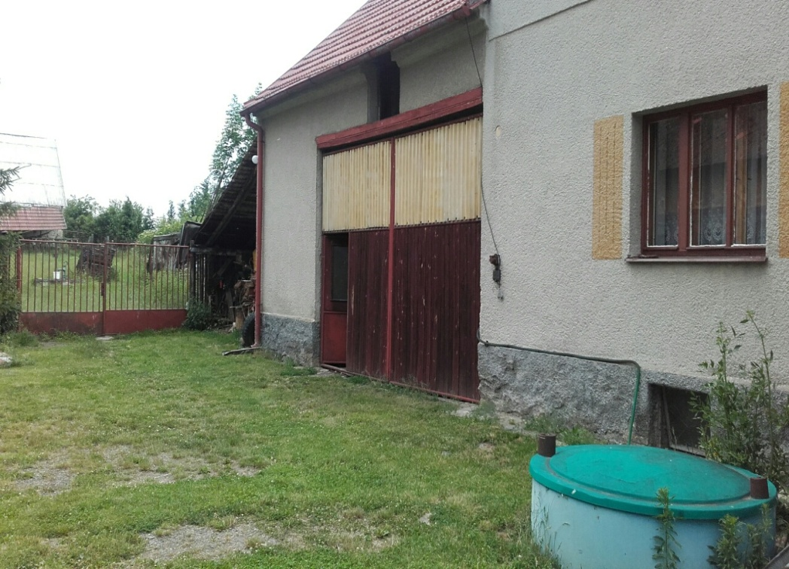
Jak se Ostrov časem měnil

Slide 36
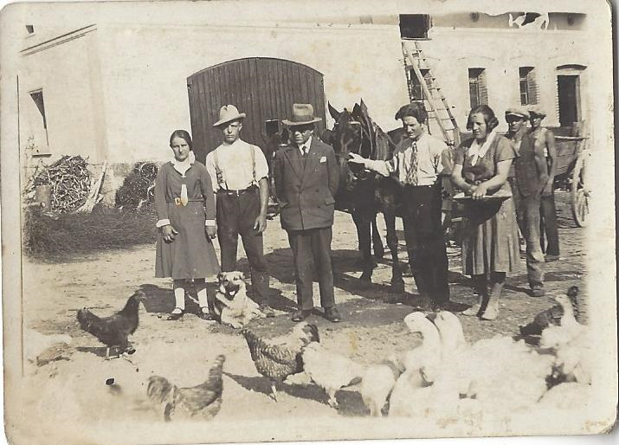
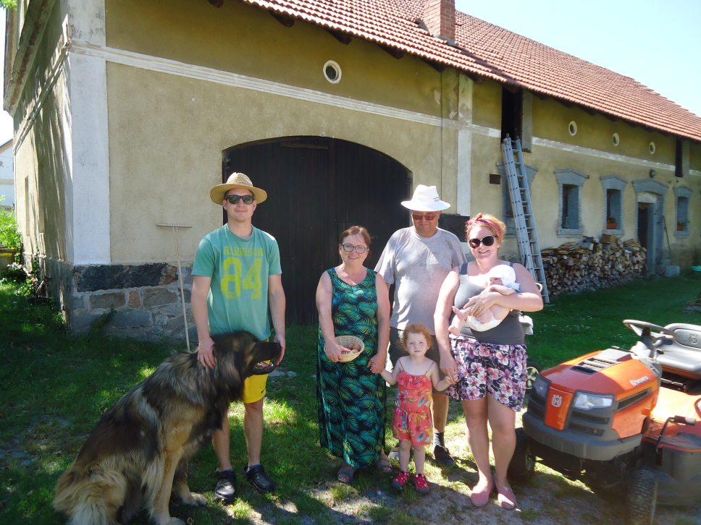
Jak se Ostrov časem měnil
2016

Slide 37


Slide 38

Ostrovské rybníčky - s ostůvkem i bez ostůvku

Slide 39


Slide 40


Slide 41


Slide 42


Slide 43


Slide 44


Slide 45

Děkujeme za pozornost

